Slide 1
Sorteerimine on #LIHTNE
Gaili Eding
TVO turundus- ja kommunikatsioonijuht

Slide 2
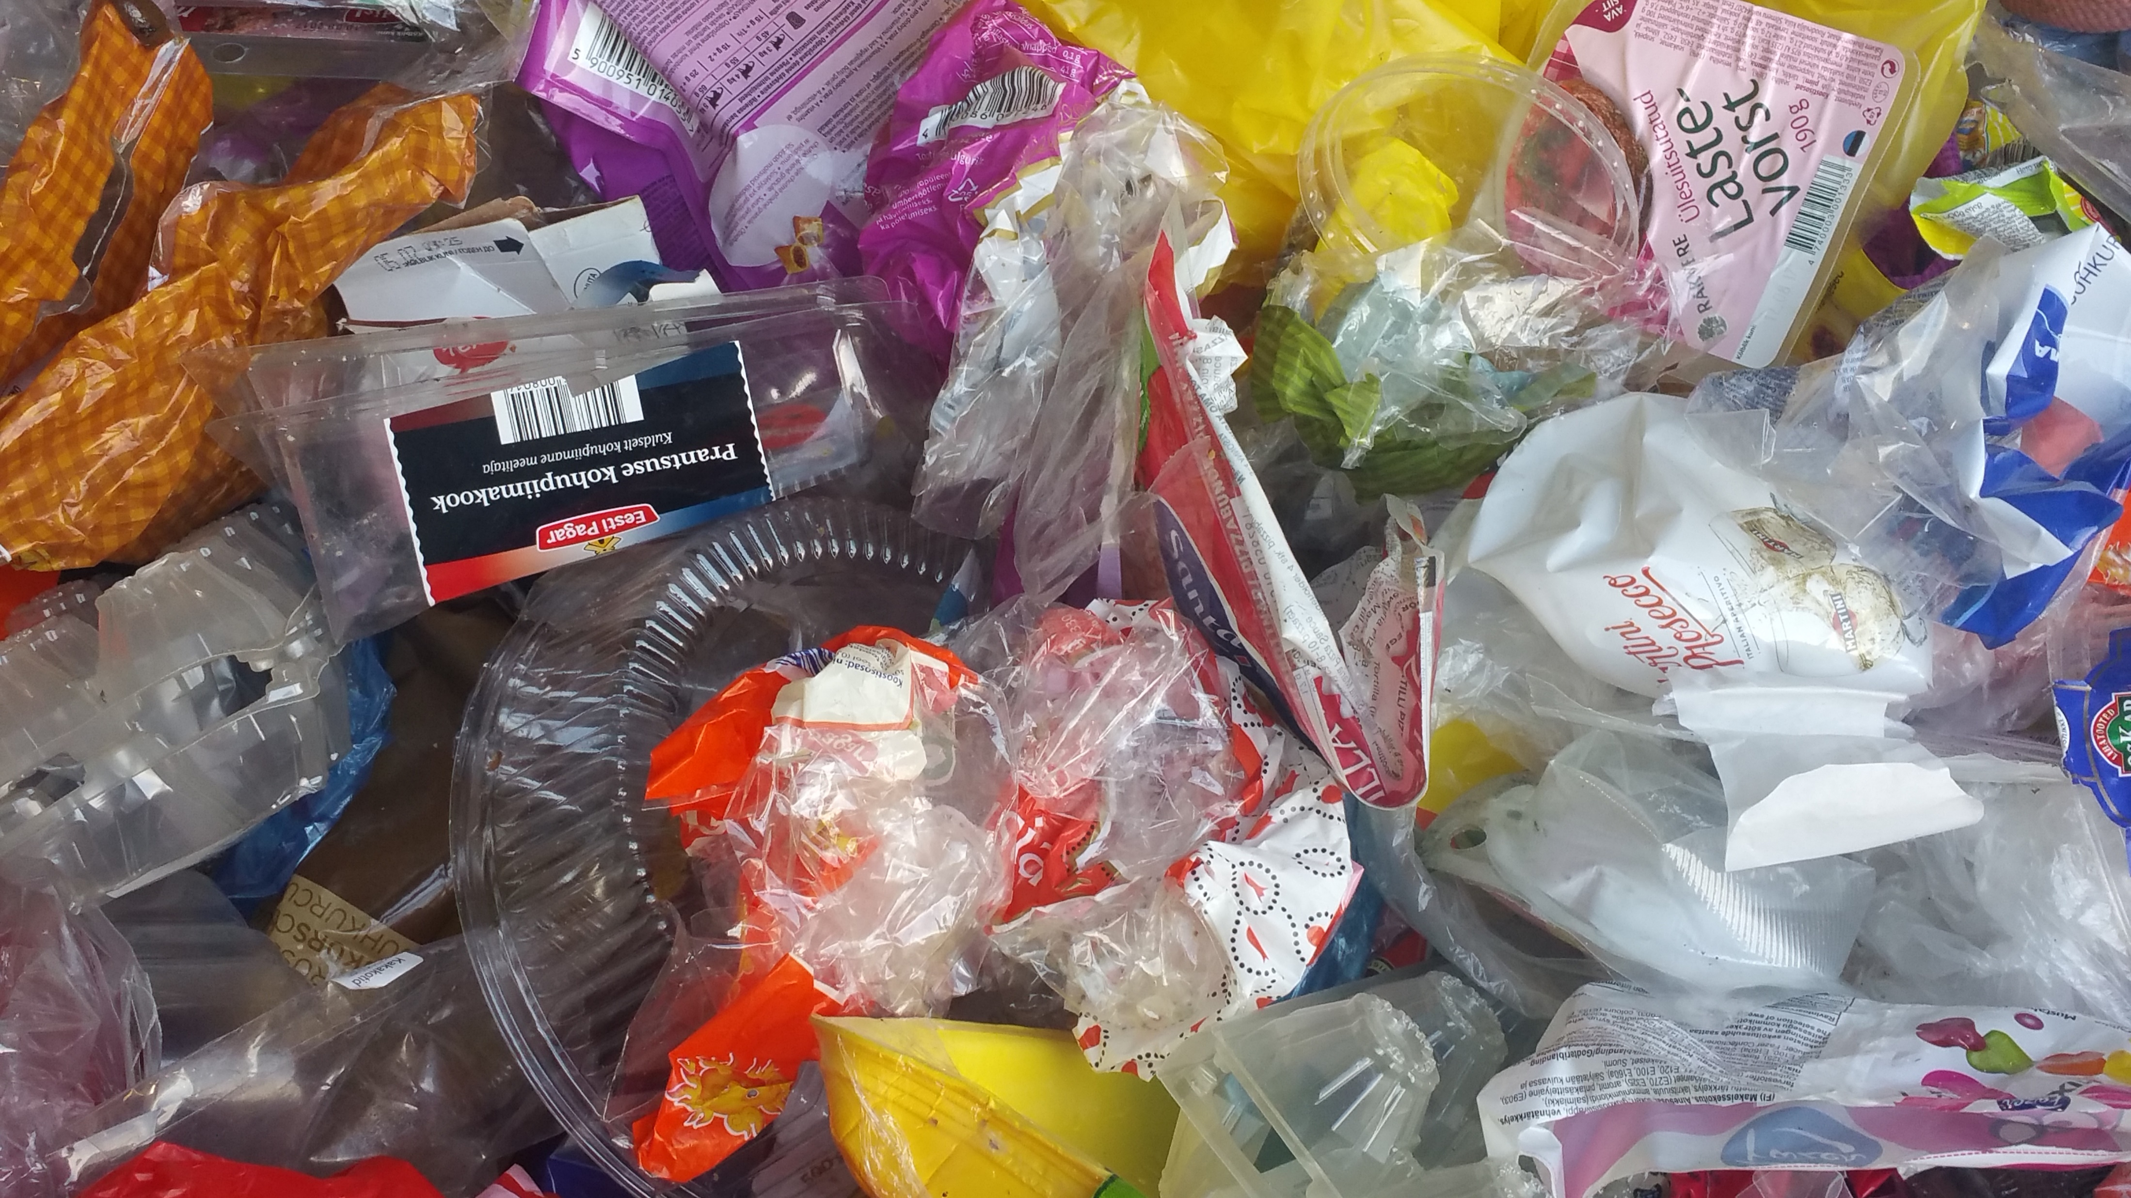
Millest räägime?
Taaskasutusorganisatsioonid Eestis, valdkonna väljakutsed
Kuidas sorteerida ja mida sorteerida?
Mis on pakend ja mis saab pakendist edasi?
Q&A, huvitavaid fakte

Slide 3
Litsenseeritud TKO-d Eestis:
Eesti Pandipakend OÜ
Eesti Pakendiringlus OÜ
Eesti Taasaksutusorganisatsioon MTÜ
Tootjavastutusorganisatsioon OÜ

Slide 4
Praegune olukord
Eestis on jäätmete liigiti kogumine olnud kohustuslik aastast 2007.
Uuringud näitavad, et viimase 10 aasta jooksul ei ole Eestis jäätmete liigiti kogumisel märkimisväärset arengut toimunud.
Täna taaskasutatakse ainult kolmandik tekkivatest jäätmetest. Aastaks 2025 peame taaskasutama olmejäätmetest 55% ja 2030. aastaks 60%.
Kuidas need eesmärgid täita?
Inimesed enamasti teavad, et nad peaksid oma jäätmeid sorteerima, aga…

Slide 5
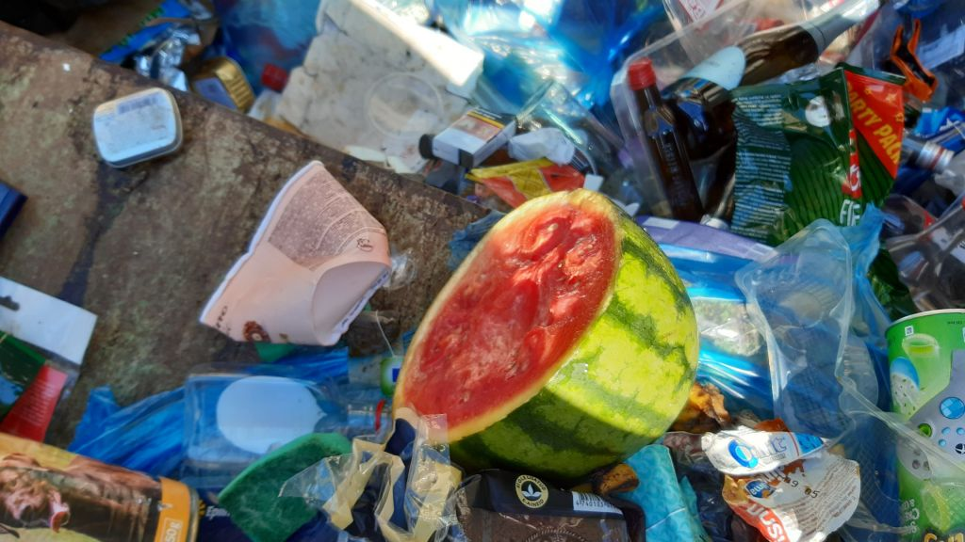
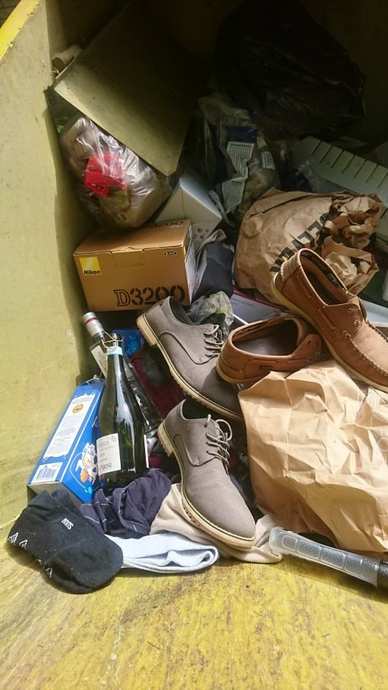
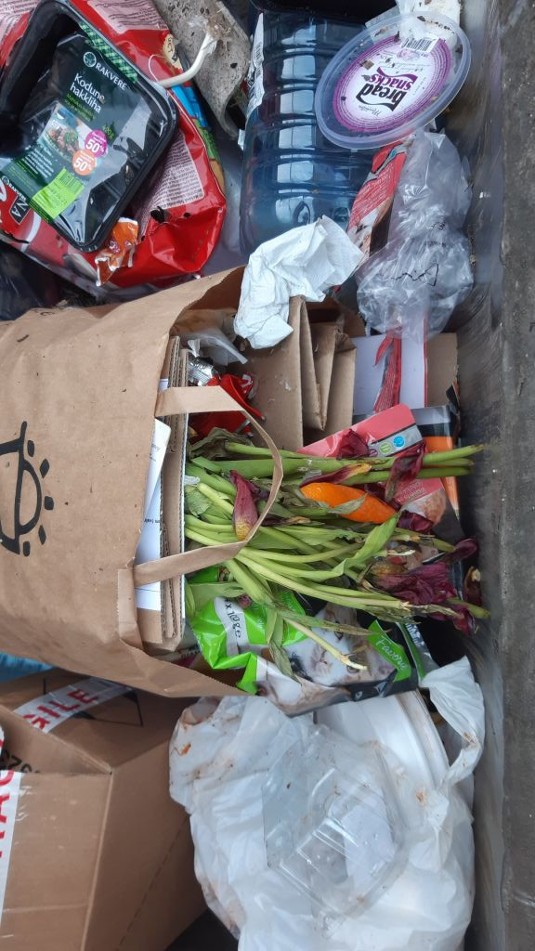
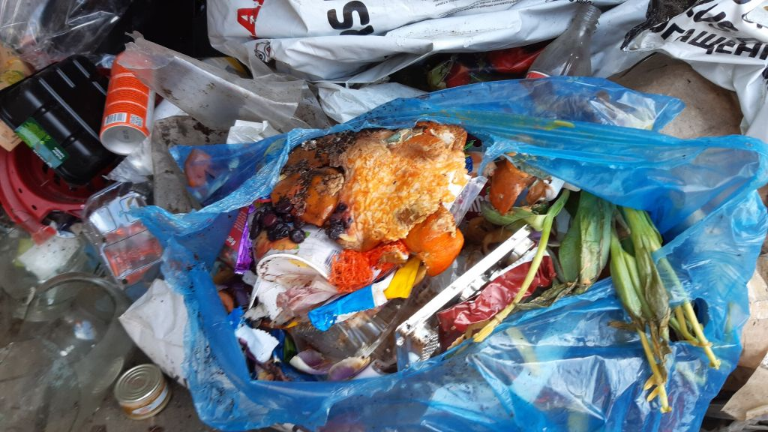

Slide 6
Ringlusse saab võtta ainult sorteeritud jäätmeid

Slide 7
Mida koguda? Kogu olmejäätmetest eraldi:
plast- ja metallpakendid ning joogikartong (plastist joogipudeli ja kanistrid, jogurtitopsid ja võikarbid, õli-, ketšupi- ja majoneesipurgid, kosmeetika ja hooldustoodete pakendid (nt. šampoonipudelid), plastkarbid (nt. salatikarbid), kilekotid, alumiiniumist ja muust metallist joogipurgid, konservikarbid jne.);
klaaspakendid (värvitust ja värvilisest klaasist pudelid ja purgid (sh puhtad siirupi- ja õlipudelid, kange alkoholi pudelid jne.);
papist ja paberist pakendid (pappkastid, pappkastid ja -karbid, jõupaber ja paberkotid, hambapastatuube ja kosmeetikatooteid ümbritsevad paberpakendid jne.).

Slide 8
Bio- ja olmejäätmed kogu samuti eraldi.
Biojäätmed määrivad nii pakendite kui paberikonteineri sisu.
Pakendid moodustavad ca 60% kodumajapidamises tekkivatest jäätmetest. Kui kogud pakendid ja biojäätmed eraldi, väheneb märkimisväärselt ka segaolmejäätmete hulk.
Kuldne reegel: kui sa ei ole kindel, mis liiki jäätmega on tegu, pane see olmeprügi hulka. Nii ei riku sa sorteeritud jäätmete konteinerite sisu.

Slide 9
Veel jäätmete eriliike

Slide 10
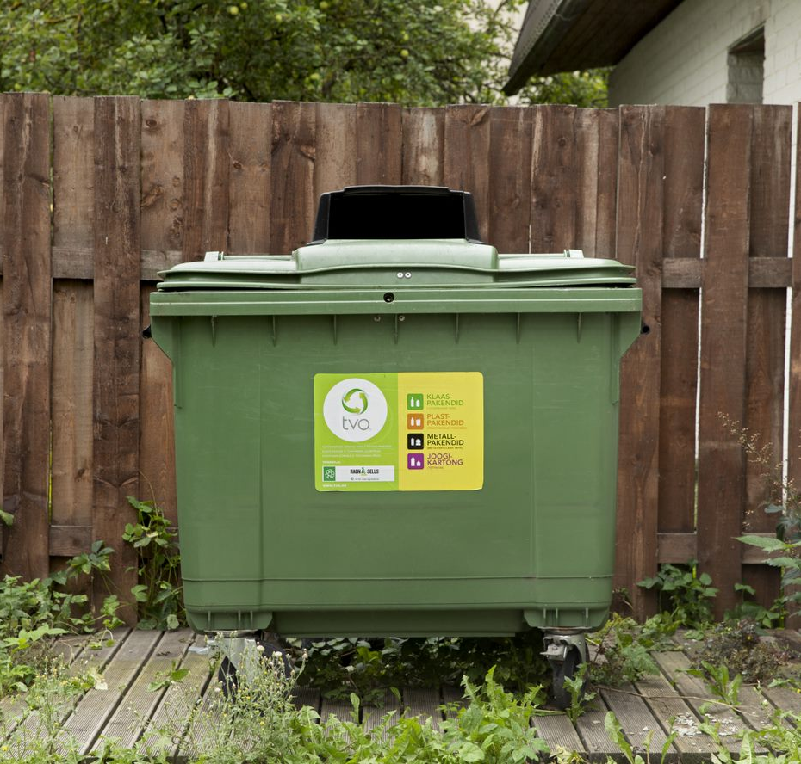
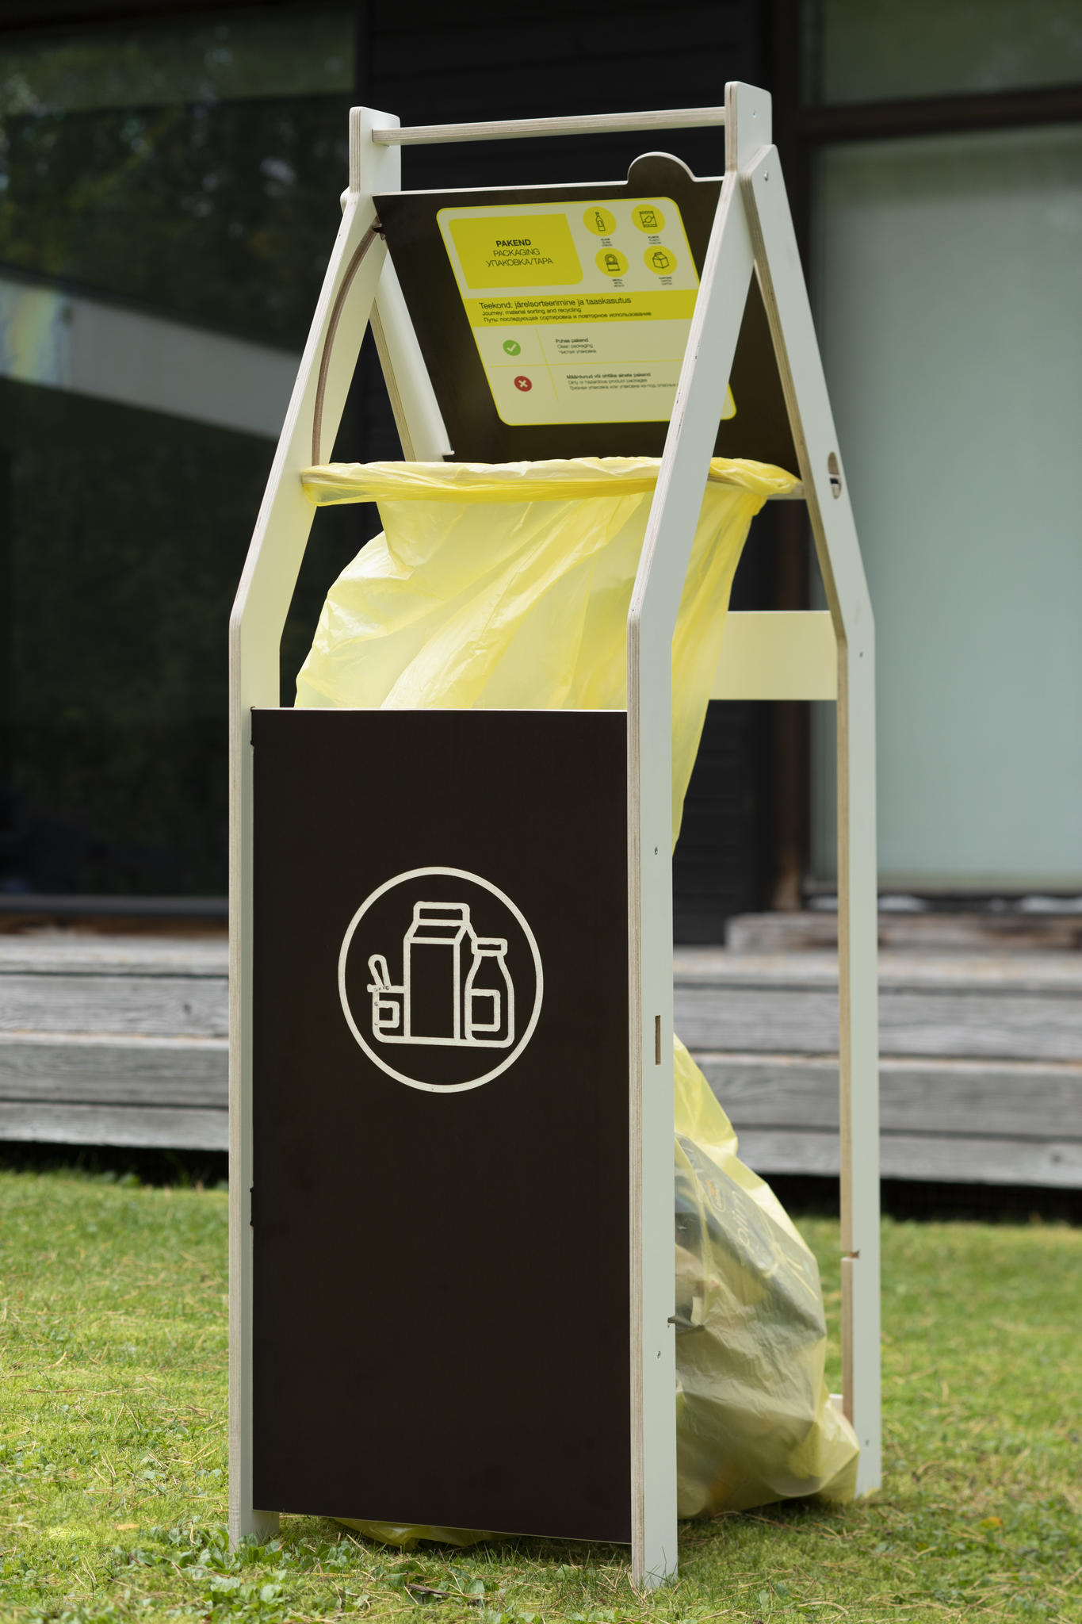
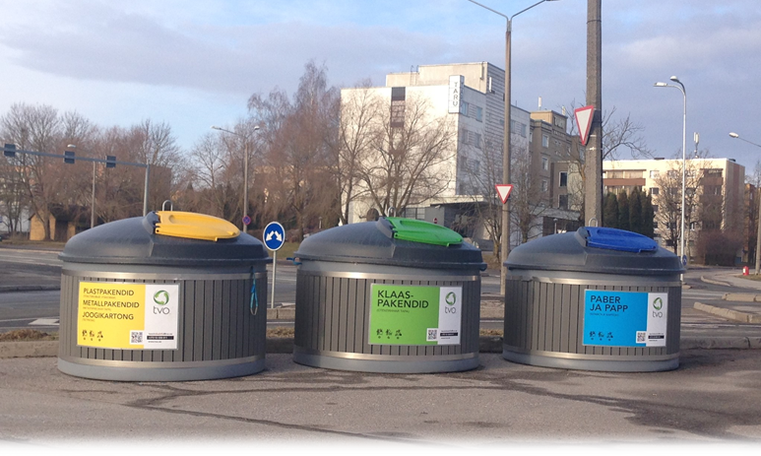
Kui kogud pakendid segaolmejäätmetest eraldi, saab need ära anda:
avalikus pakendipunktis tasuta
pakendikoti teenus või pakendikonteiner eramajadele
pakendikonteineri teenus KÜ-dele

Slide 11
Kuidas pakendeid sorteerida?
Sorteeri pakendid eri materjaliliikide järgi: papp- ja paberpakendid, klaaspakendid ning metall- ja plastpakendid.
Kõige olulisem on, et pakendid oleksid tühjad ja puhtad. Jogurtitopsid, supipurgid ja salatikarbid võid vähese veega läbi loputada, nõudepesuvahendiga ei pea neid pesema.
Ära pane erinevaid pakendeid üksteise sisse, sorteerimisliinil on neid väga keeruline ja ajamahukas taas eraldada. Pakendikonteinerisse või kollasesse kotti pane pakendid lahtiselt.
Suuremad pakendid murra kokku või tee tükkideks.
Aga mis pakenditest edasi saab?

Slide 12
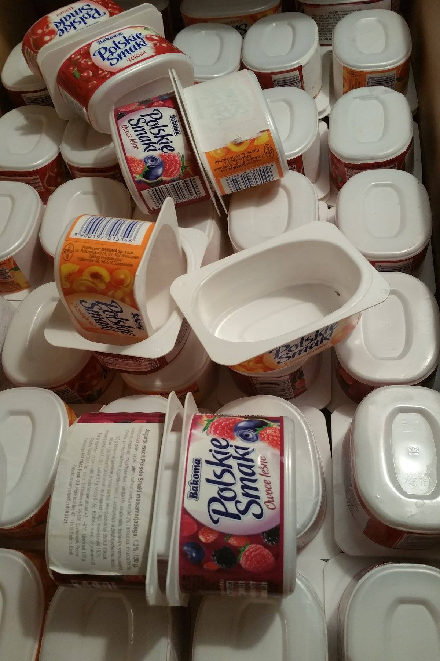
Mis saab pakenditest edasi? JOGURTITOPSID
KUHU PANNA: Metall- ja plastpakendid (kollane silt konteineril)
TAASKASUTAMINE: Pildiraamid, penoplast, pistikupesad ja lülitid, põrandaliistud
HEA TEADA! Jogurtitopsid järelsorteeritakse vastava plasti liigi järgi ja saadetakse granuleerimisse, misjärel saab neist uusi tooteid valmistada, näiteks elektripistikud.
Taaskasutades 1 tonni jogurtitopse, säästab see sama hulga vett, mille üks inimene kulutab kahe kuuga

Slide 13
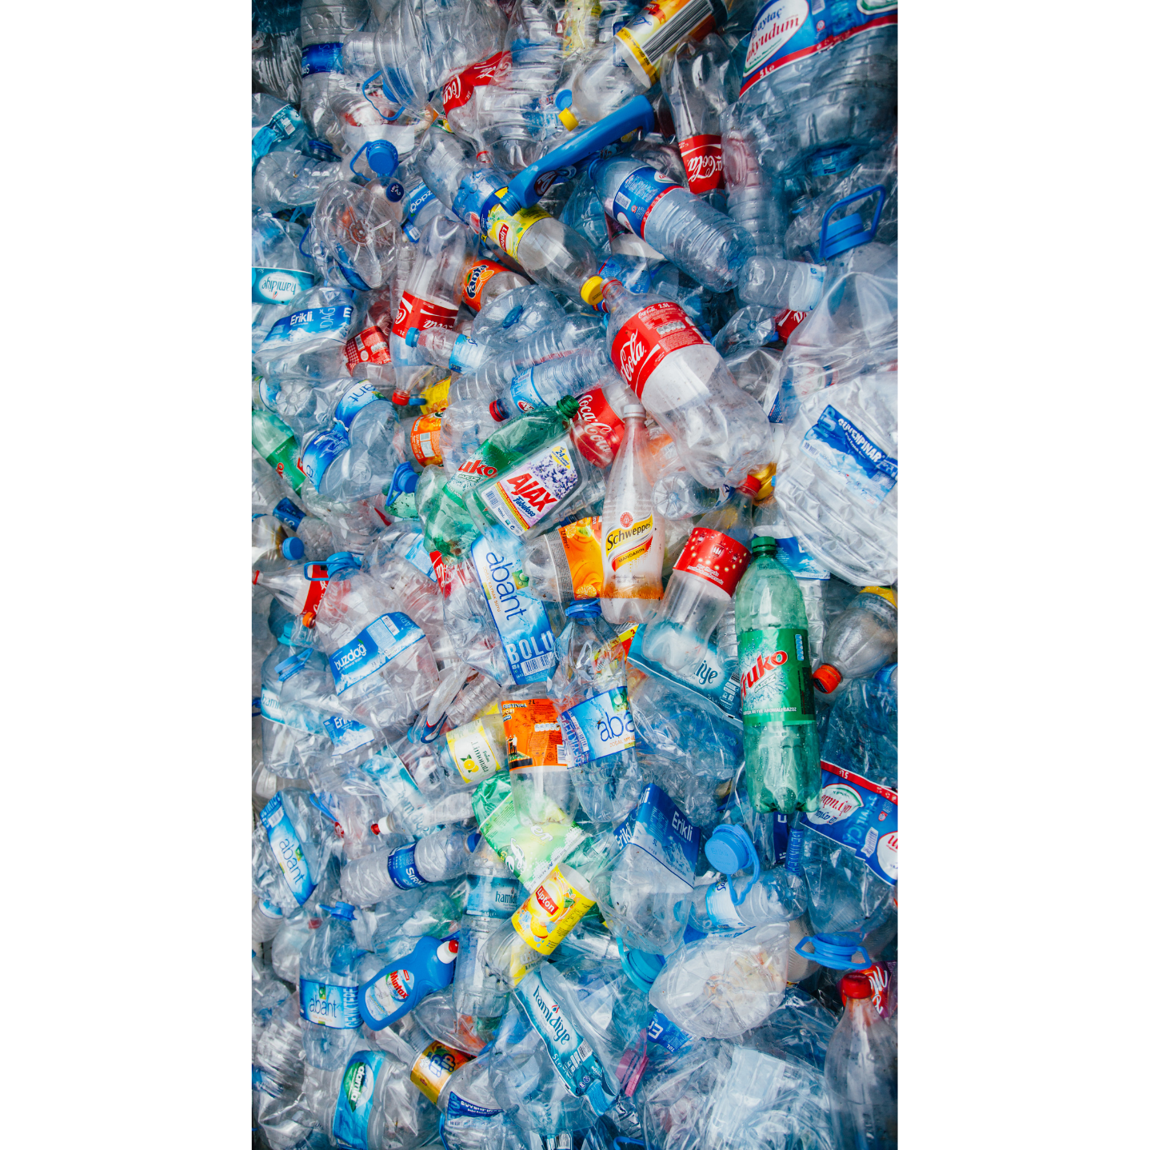
Mis saab pakenditest edasi? PLASTPUDELID
KUHU PANNA: Taaratagastuspunkt / Metall- ja plastpakendid (konteineril kollane silt)
TAASKASUTAMINE: Spordiriided, tuulejoped, fliisid
HEA TEADA! Ka karastusjoogipudelid järelsorteeritakse vastava plasti liigi järgi ja saadetakse granuleerimisse. Ühe tonni plasti taaskasutamine säästab 5774 kWh energiat.
Sellest energiast piisab, et laadida Tesla akut rohkem kui 100 korda!

Slide 14
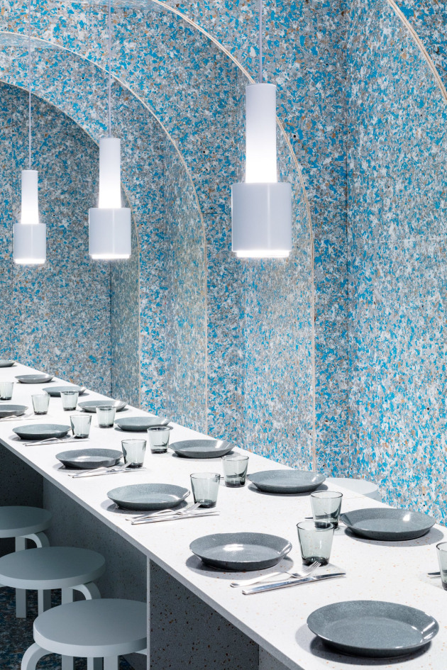
Mis saab pakenditest edasi? TETRAPAKK
KUHU PANNA: Metall- ja plastpakendid (konteineril kollane silt)
TAASKASUTAMINE: Kõige väärtuslikum komponent tetrapakis on kartong, mida saab kasutada nt kipsplaatide ümbrispaberina. Näiteks Rootsis tehakse tetrapakenditest lauaplaate, mida saab korduvalt taaskasutada.
HEA TEADA! Umbes 25% tetrapakist moodustavad lisaks kartongile erinevad plastid, mida pole võimalik teineteisest eraldada.

Slide 15
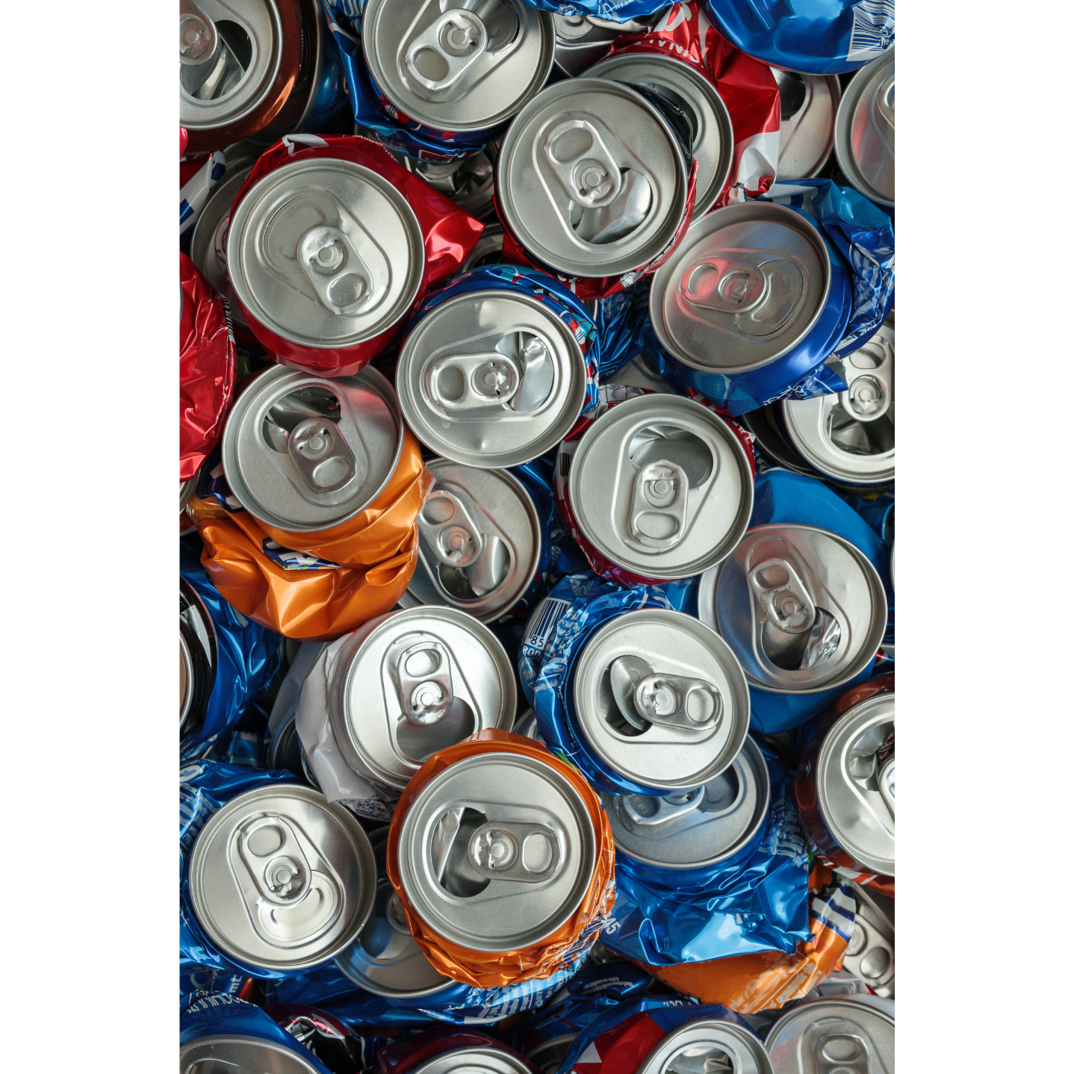
Mis saab pakenditest edasi? ALUMIINIUMPURK
KUHU PANNA: Taaratagastuspunkt / Metall- ja plastpakendid (konteineril kollane silt)
TAASKASUTAMINE: Alumiiniumpurkide taaskasutamise võimalused on pea piiritud. Neid ei saa taaskasutada vaid kahes kohas – kosmose- ja lennutööstuses. Näiteks saab neist teha sport- või elektriautosid.
HEA TEADA! Alumiiniumpurgi taaskasutamine säästab umbes 90% uue purgi valmistamiseks kuluvast energiast. See on märkimisväärne sääst, sest boksiidi kaevandamine ja alumiiniumiks muutmine on väga energiamahukas tegevus. Ühe alumiiniumpurgi taaskasutamisel säästetava energiaga saaks vaadata 3 tundi televiisorit!

Slide 16
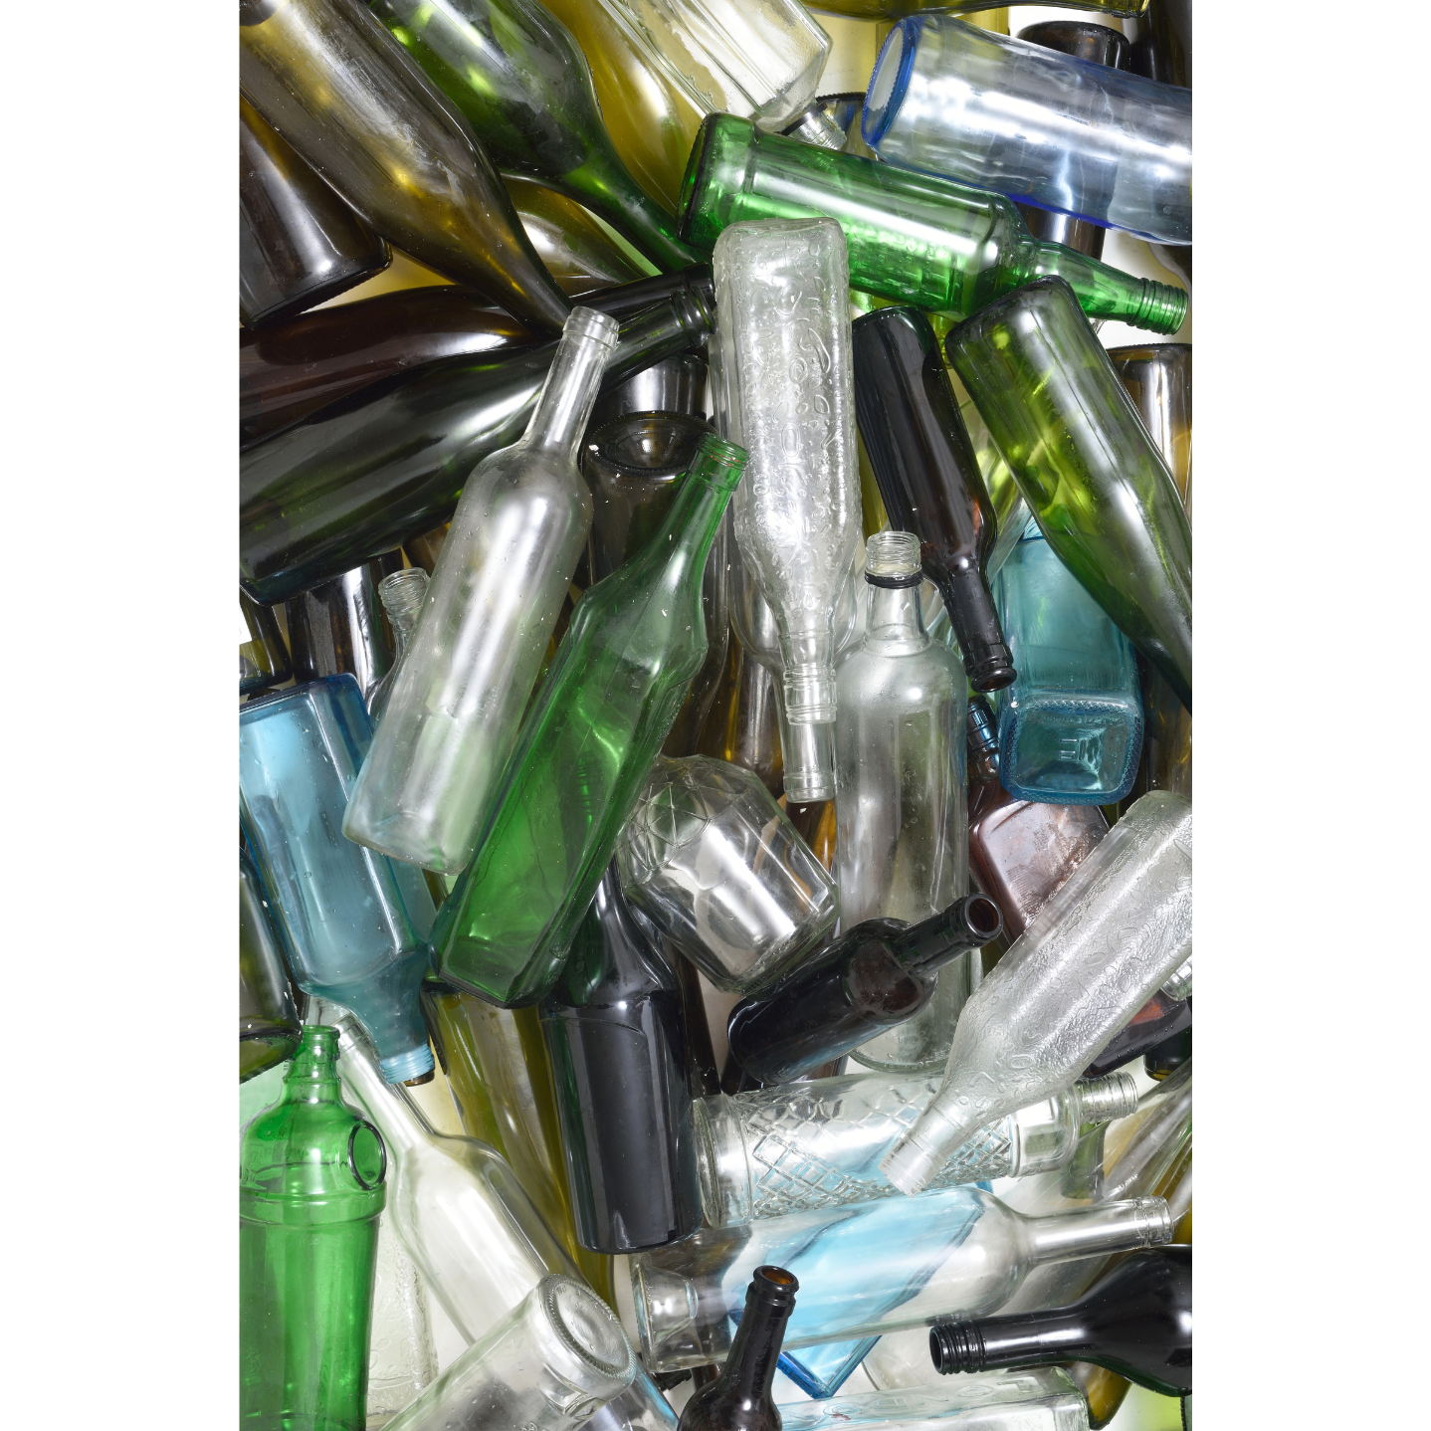
Mis saab pakenditest edasi? KLAASPUDEL VÕI -PURK
KUHU PANNA: Klaaspakendid (konteineril roheline silt)
TAASKASUTAMINE: Uus sama värvi ja kvaliteediga klaaspurk
HEA TEADA! Klaaspakendid on suurepärane materjal, kuna on pea 100% ringlussevõetavad ilma oma omadusi kaotamata. Klaaspurgid ja –pudelid eraldatakse värvi järgi ja suunatakse Järvakandi klaasivabrikusse, kus kvaliteetsemast toorainest saavad uued pudelid. Vähemkvaliteetsem klaasmaterjal suunatakse Soome klaasvilla vabrikusse või Türki ümbertöötlemisse.

Slide 17
Mis saab jäätmetest edasi?
MOBIILTELEFON
KUHU PANNA: Elektroonikapood / Jäätmejaam
TAASKASUTAMINE: Elektroonika sisaldab erinevat tüüpi plastikmaterjale, metalle ja klaasi, seega saab neid kasutada väga mitmete asjade valmistamisel. Niisamuti saab neist teha ka uue telefoni või tahvelarvuti.
HEA TEADA! Kasutatud telefonides, sülearvutites ja telerites leidub kulda, hõbedat, vaske ja teisi haruldasi metalle, mida saab uuesti kasutusele võtta. Nt on mobiiltelefonides rohkem kulda kui 1m³ kullakaevanduses.
PATAREID
KUHU PANNA: Patareide kogumiskastid poodides
TAASKASUTAMINE: Patareisid taaskasutatakse erinevates toodetes, mida alati ei seostatagi energiaga. Nt saab patareidest saadavat tsinki kasutada päikesekaitsekreemis ja toidulisandites. Erinevaid patareides leiduvad materjale saab kasutada ka autoed metalldetailides ja terase valmistamiseks.
HEA TEADA! Patarei on ohtlik materjal, kuna sisaldab söövitavaid materjale ja raskmetalle, mis keskkonda sattudes jäävad sinna väga pikaks ajaks ning võivad mürgitada nii loodust, loomi kui ka inimesi.

Slide 18
Millest alustada?
Uuri oma seniselt jäätmekäitlusteenuse pakkujalt, millised on tänased võimalused jäätmeid üle anda – kas liigiti sorteerimine on nõutud, mitmeks tuleb jäätmeid sorteerida, millised on erinevate teenuste tasud, kas mingeid jäätmeid saab tasuta ära anda ja kui, siis kus ja milliseid?
Vähenda tarbimist - ära osta, kui ei ole vaja!
Eelista väiksema/keskkonnasõbralikuma pakendiga või sootuks pakendivabasid tooteid.
Sorteeri olmejäätmetest eraldi paber-papp, pakendid ja biojäätmed ning suur samm keskkonna heaks on juba astutud.
NB! Jäätmete liigiti kogumine ei tekita jäätmeid juurde.

Slide 19
Põnevat
Eestis tekib aastas keskmiselt 400 kg olmejäätmeid inimese kohta. 60% nendest jäätmetest on pakendid, mis saaks materjalina uuesti ringlusesse suunata, kui need olmejäätmetest eraldi koguda.
Looduses lagunevad mähkmed 500 aastat, paber 2,5 kuud, apelsinikoor 6 kuud, piimapakk 5 aastat, sigaretikoni 10-12 aastat, kilekott 10-20 aastat, plastpudel 50-80 aastat, õllepurk 200-500 aastat.
Miks sa ei sorteeri? Piinlik on! https://youtu.be/O0Db0AfvGu8
Murrame müüti: kõik jäätmed lähevad ahju: https://youtu.be/_qbeJpJNwkU
Murrame müüti: jäätmeid tuleb koguda kraanikausi all. https://youtu.be/1UmprH4a3UA
Rohkem vaatamist: https://www.youtube.com/@tootjavastutusorganisatsioon
Avalike pakendikonteinerite asukohad: www.kuhuviia.ee
Sorteerimisjuhendid leiad TVO kodulehelt: www.tvo.ee.

Slide 20
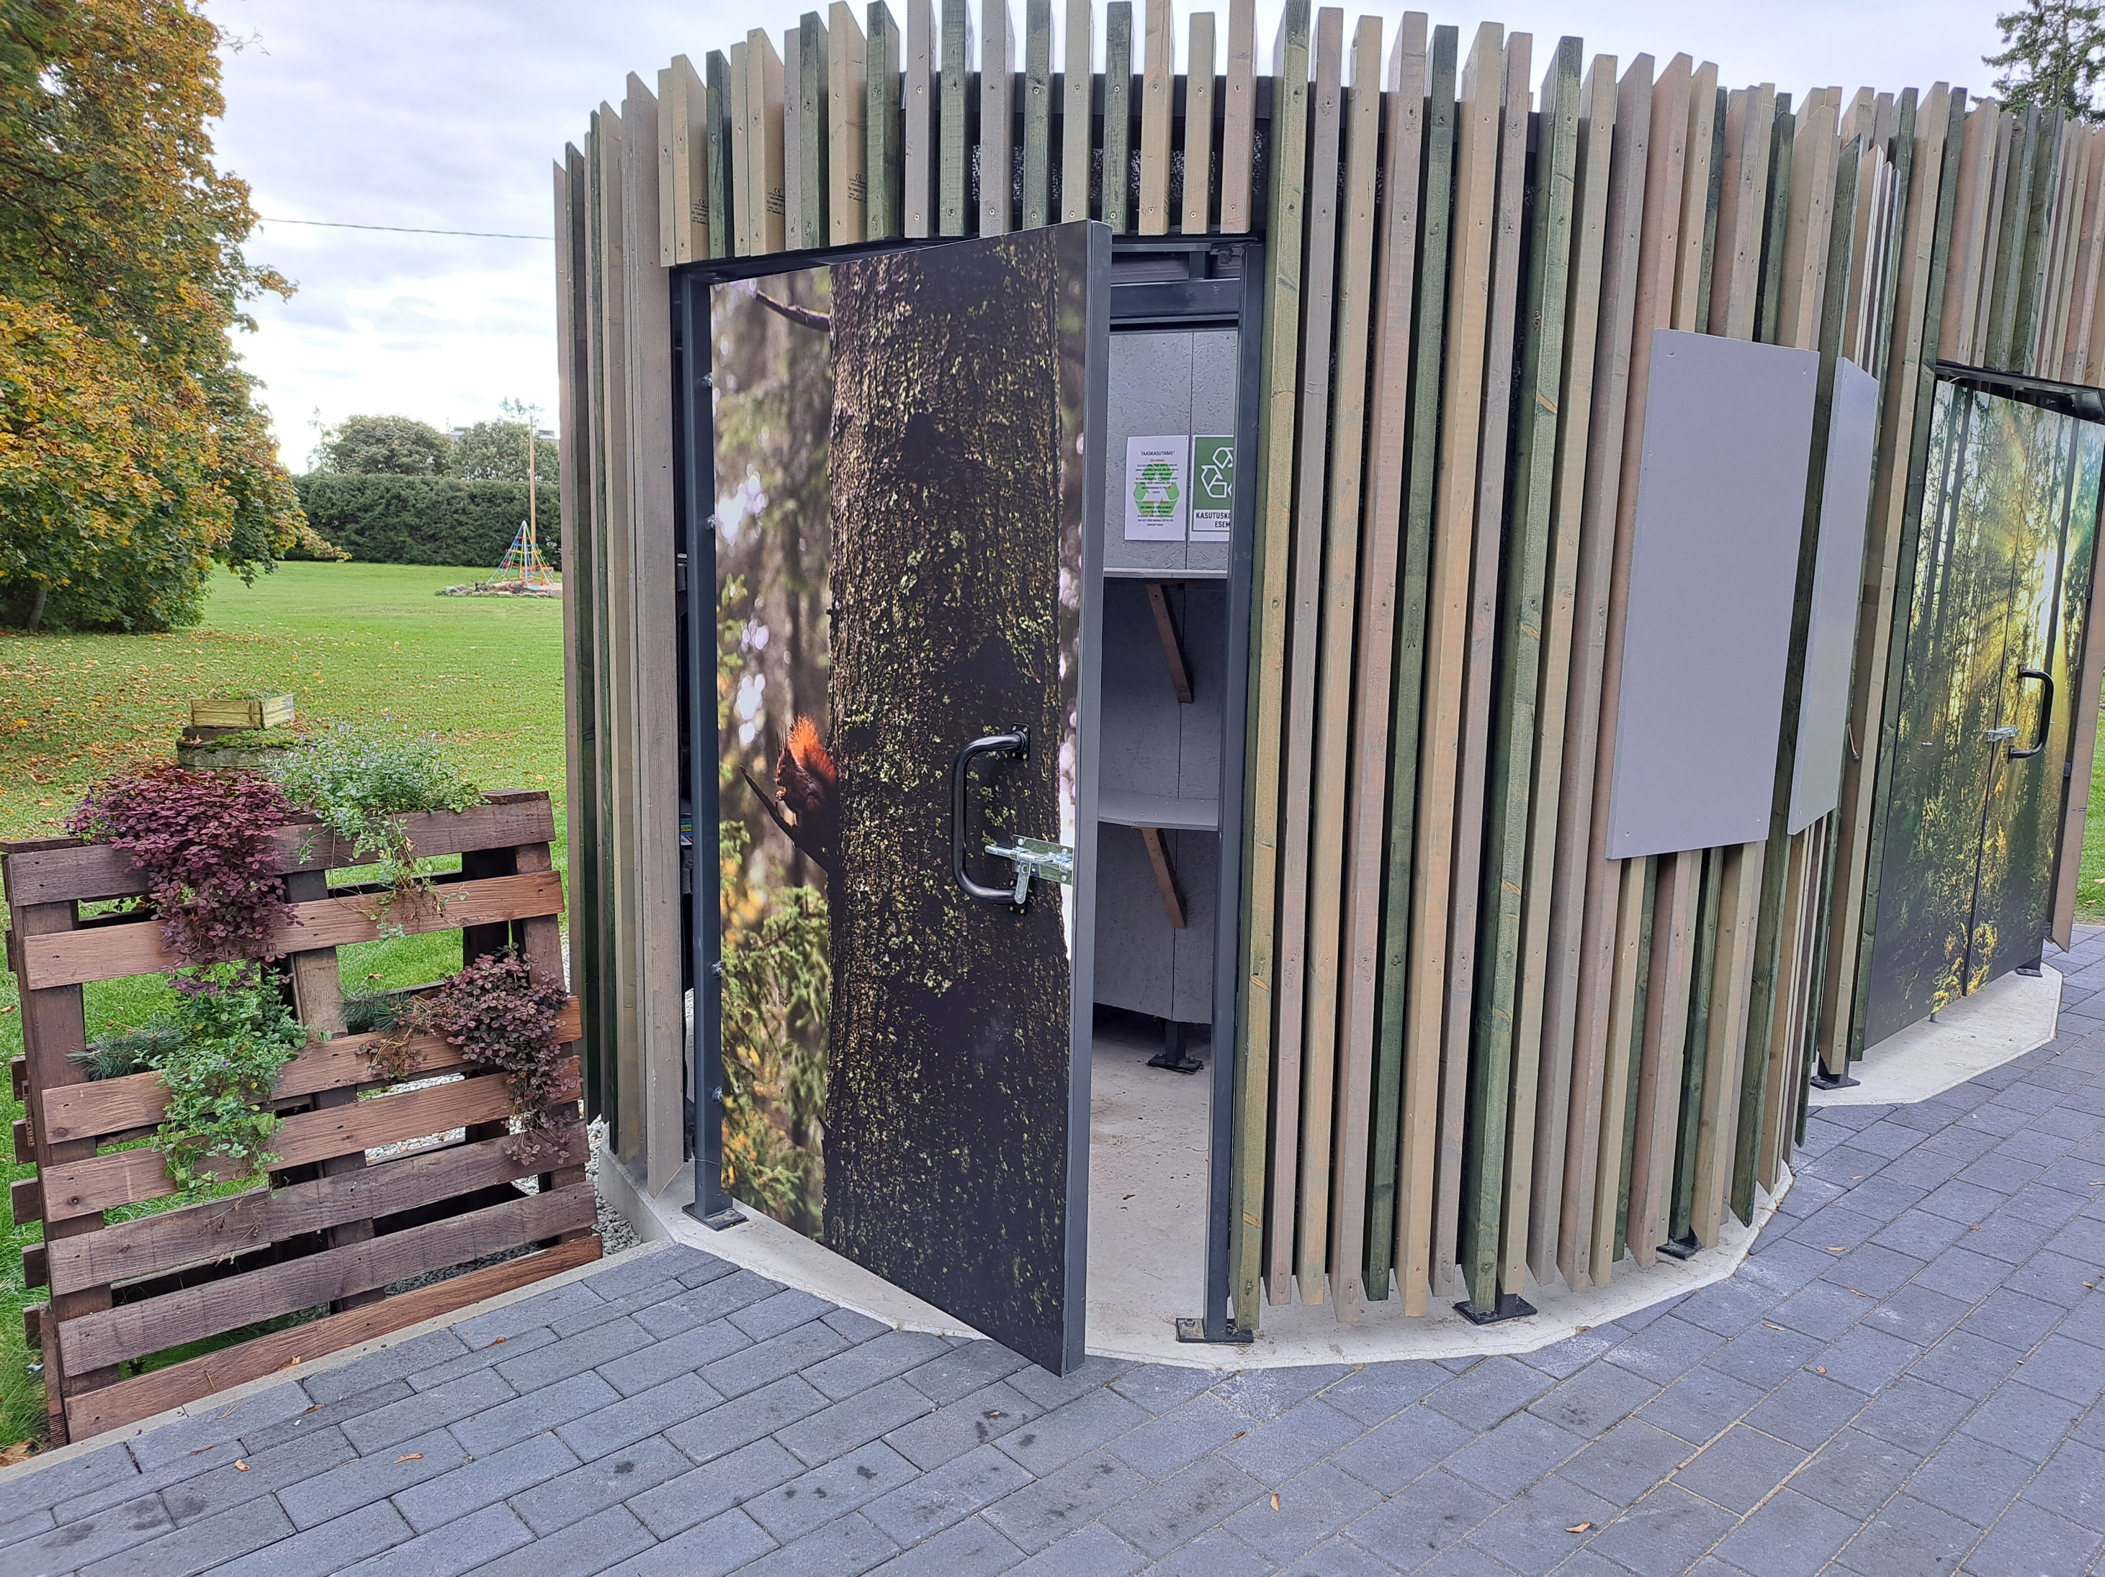
Tõdva Aiasõprade Seltsi ringlusmaja

Slide 21
Aitäh kuulamast!
Gaili Eding
gaili.eding@tvo.ee
Tel. 55 47 535

